Slide 1
GitHub é uma plataforma de hospedagem de código-fonte com controle de versão usando o Git. Ele permite que programadores, utilitários ou qualquer usuário cadastrado na plataforma contribuam em projetos privados e/ou Open Source de qualquer lugar do mundo. GitHub é amplamente utilizado por programadores para divulgação de seus trabalhos ou para que outros programadores contribuam com o projeto, além de promover fácil comunicação através de recursos que relatam problemas ou mesclam repositórios remotos (issues, pull request).

Slide 2
GitHub é uma plataforma de hospedagem de código-fonte com controle de versão usando o Git. Ele permite que programadores, utilitários ou qualquer usuário cadastrado na plataforma contribuam em projetos privados e/ou Open Source de qualquer lugar do mundo. GitHub é amplamente utilizado por programadores para divulgação de seus trabalhos ou para que outros programadores contribuam com o projeto, além de promover fácil comunicação através de recursos que relatam problemas ou mesclam repositórios remotos (issues, pull request).
BLÁ, BLÁ, BLÁ

Slide 3
O que é?
Para que serve?
Como eu uso?
Referências

Slide 4
Para entender o GitHub, você deve primeiro entender o Git.
O Git é um sistema de controle de versão de código aberto.
Então, o Git é um sistema de controle de versão, mas o que isso significa?
Quando os desenvolvedores criam algo (um gráfico do R, por exemplo), eles fazem constantes alterações no código, lançando novas versões desse mesmo gráfico.
Os sistemas de controle de versão mantêm essas revisões corretas, armazenando as modificações em um repositório central.

Slide 5
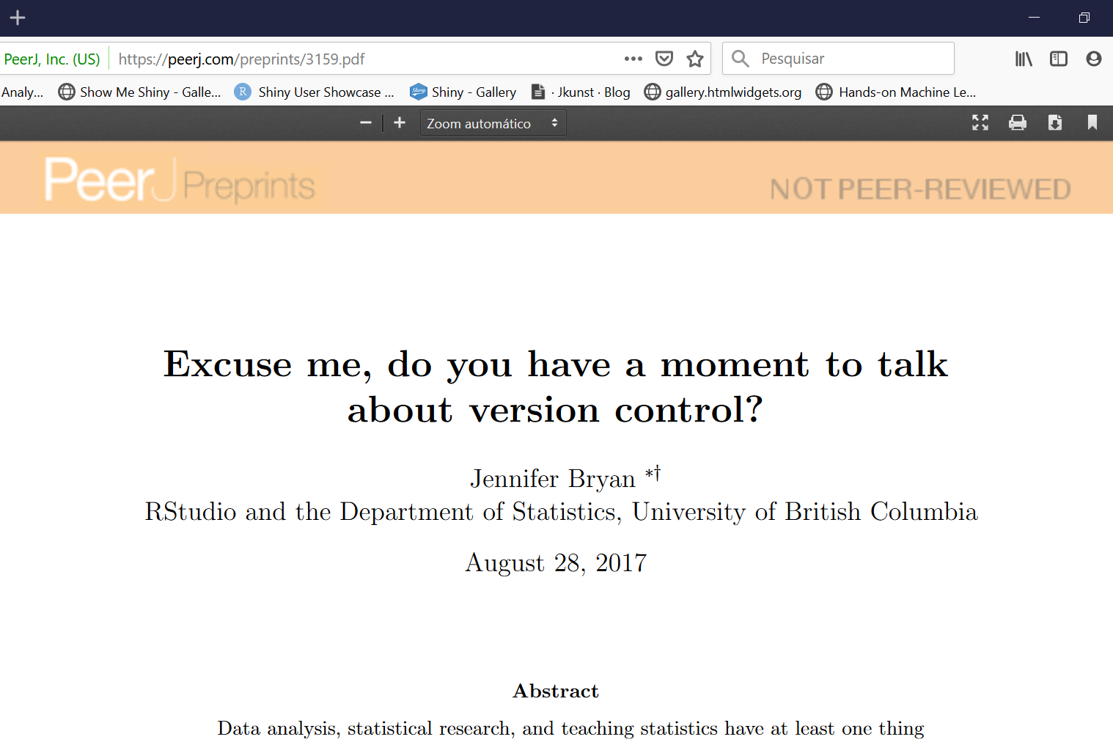
https://peerj.com/preprints/3159.pdf

Slide 6
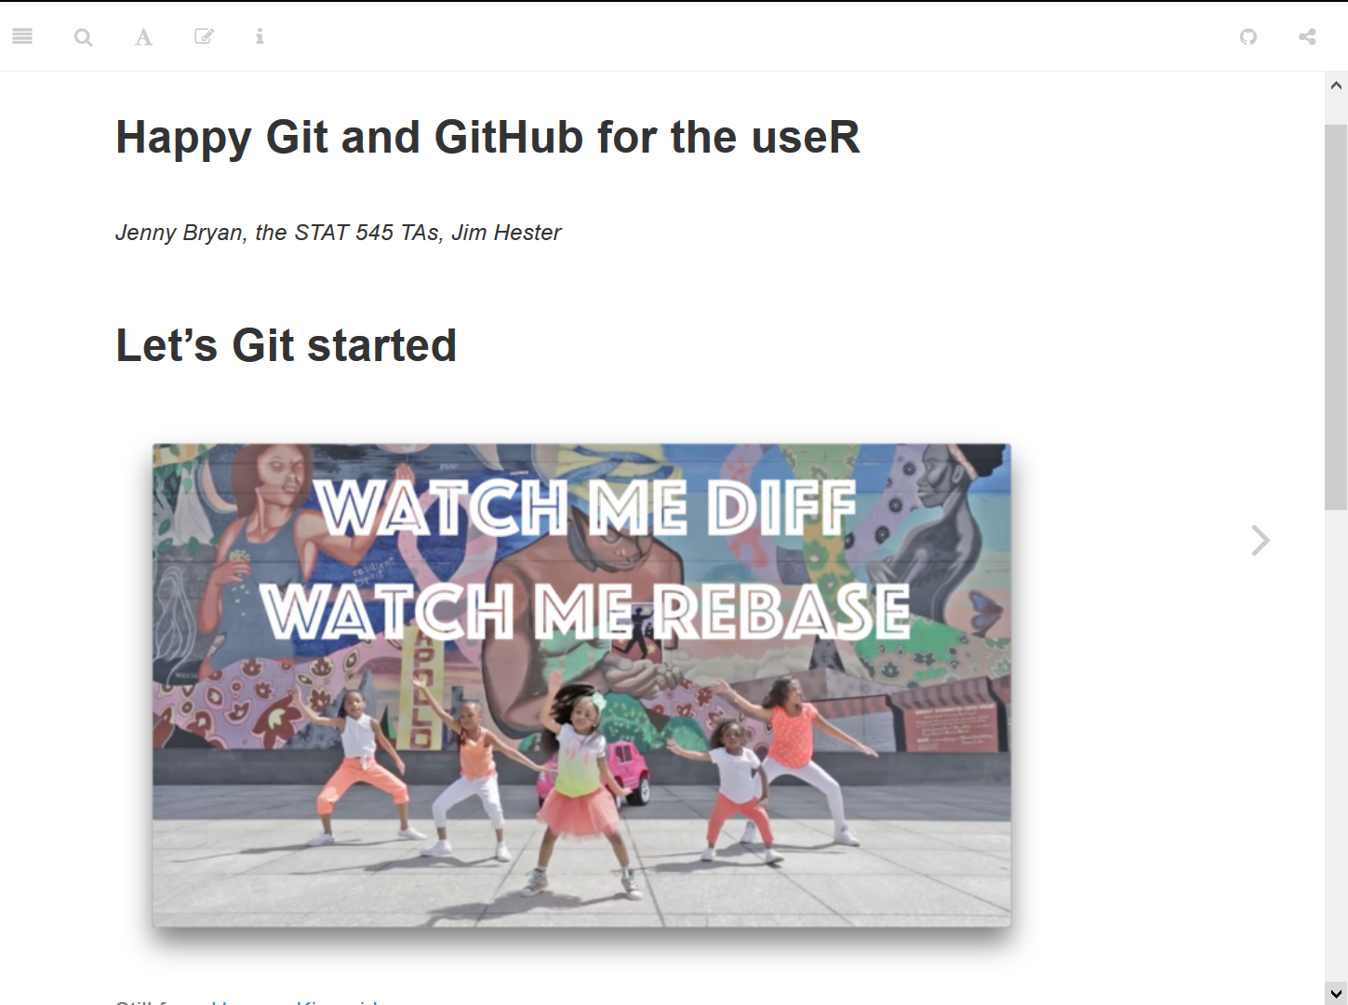
https://happygitwithr.com/

Slide 7
Para que serve?

Slide 8
1. Controle de versão

Slide 9
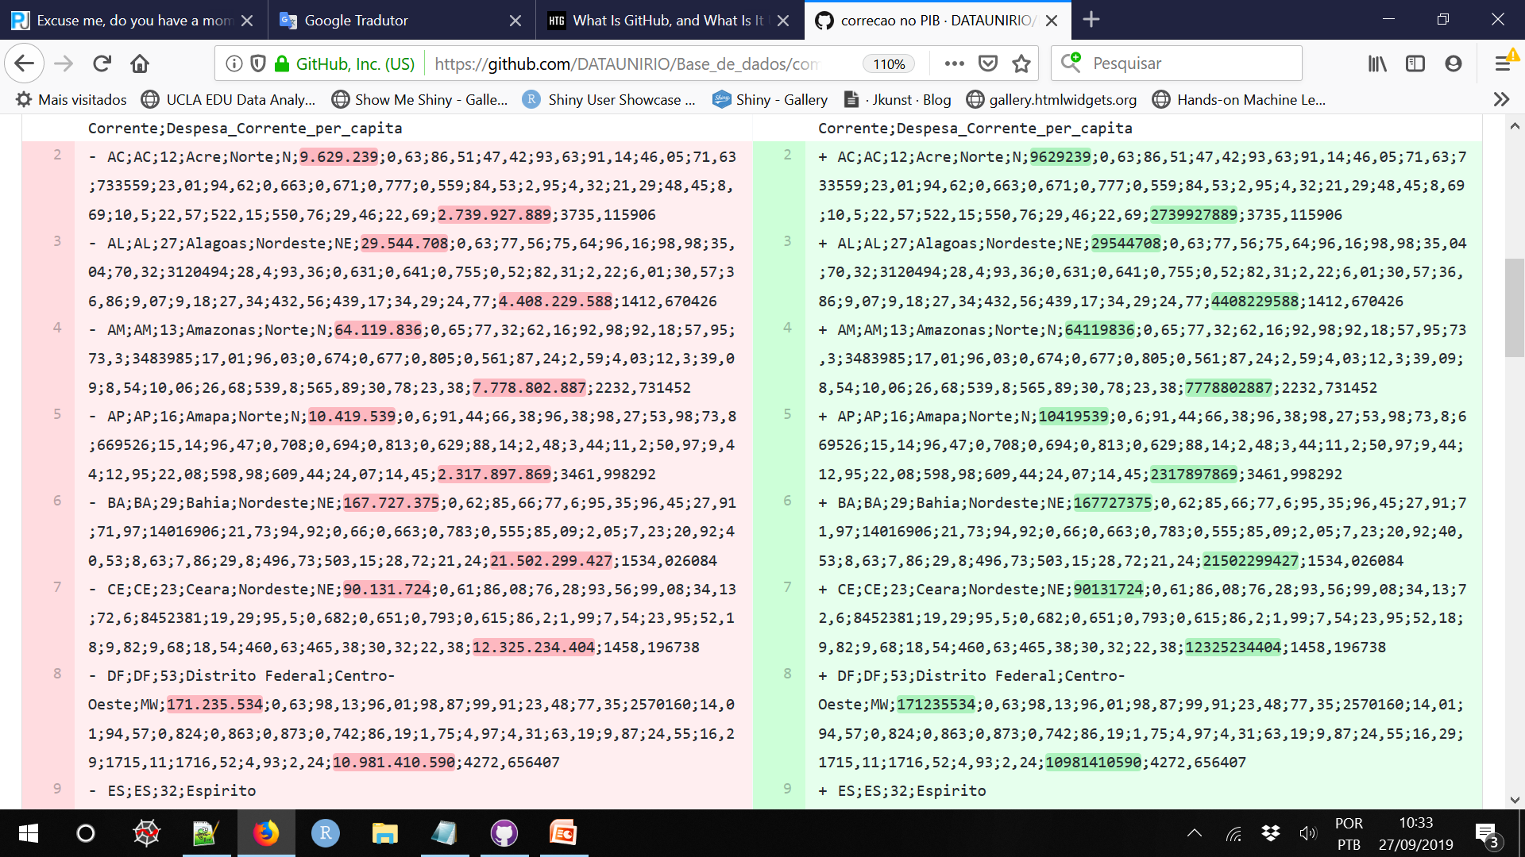

Slide 10
2. Sincronizar o meu computador de casa com o do trabalho

Slide 11
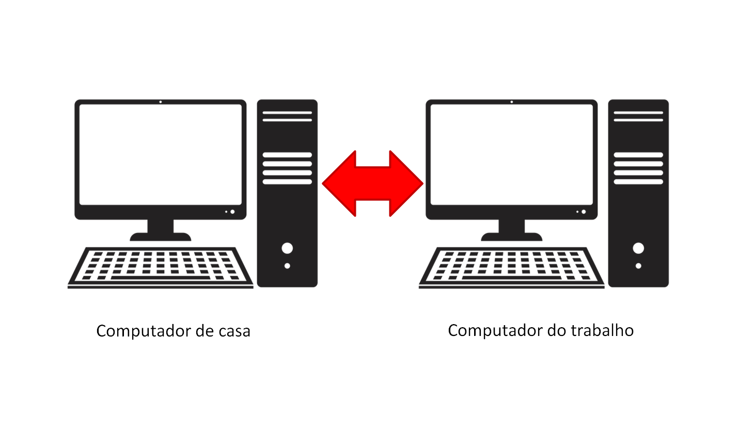

Computador de casa
Computador do trabalho

Slide 12
3. Compartilhar o código

Slide 13
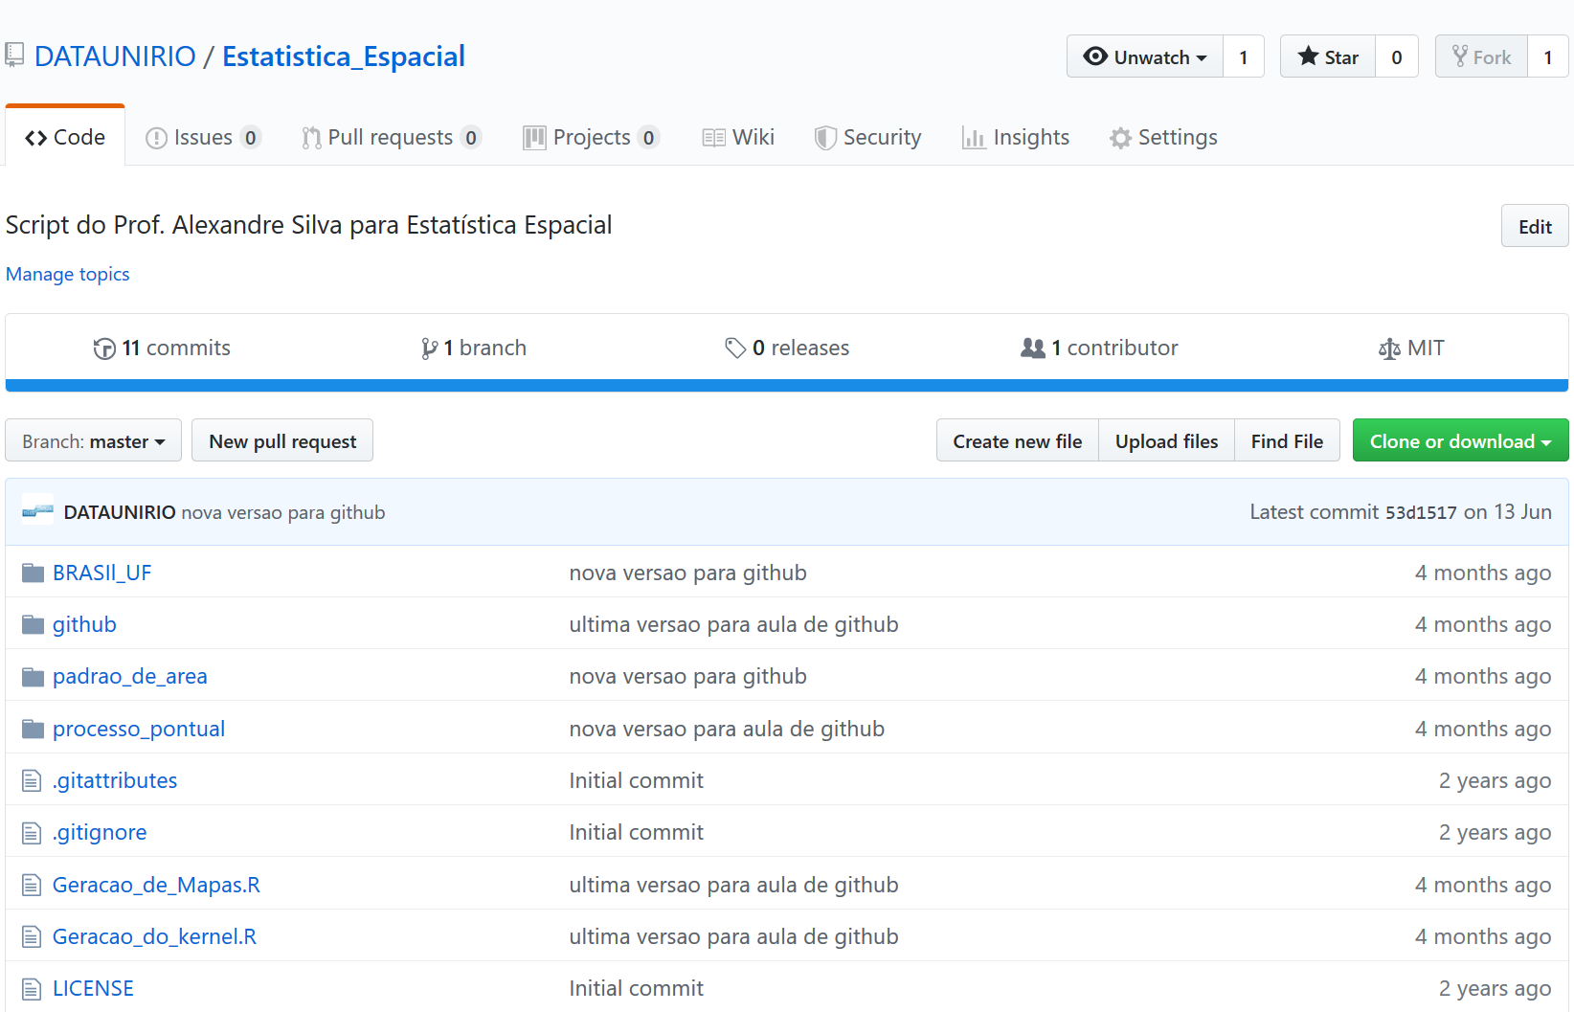

Slide 14
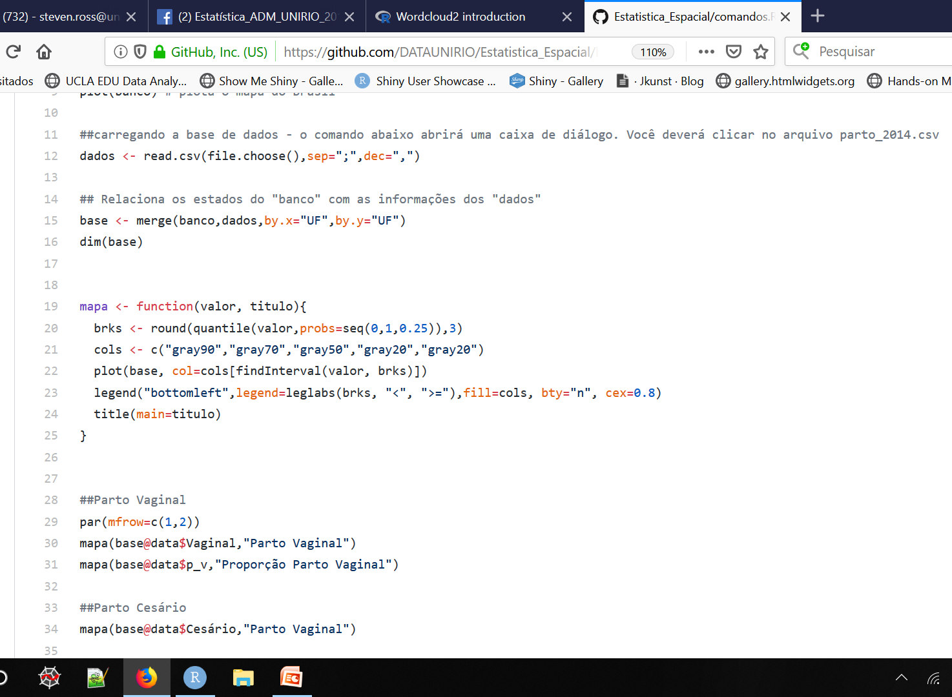
https://github.com/DATAUNIRIO/Estatistica_Espacial/blob/master/padrao_de_area/comandos.R

Slide 15
source('https://raw.githubusercontent.com/DATAUNIRIO/Estatistica_Espacial/master/padrao_de_area/funcao_para_mapa.R')

Slide 16
library(RCurl)
x <- getURL("https://raw.githubusercontent.com/DATAUNIRIO/Base_de_dados/master/Estados.csv")
BaseUF <- read.csv(text=x, header=T, quote="", sep=";",dec = ",")
remove(x)

Slide 17
4. Instalar pacotes de fora do cran

Slide 18
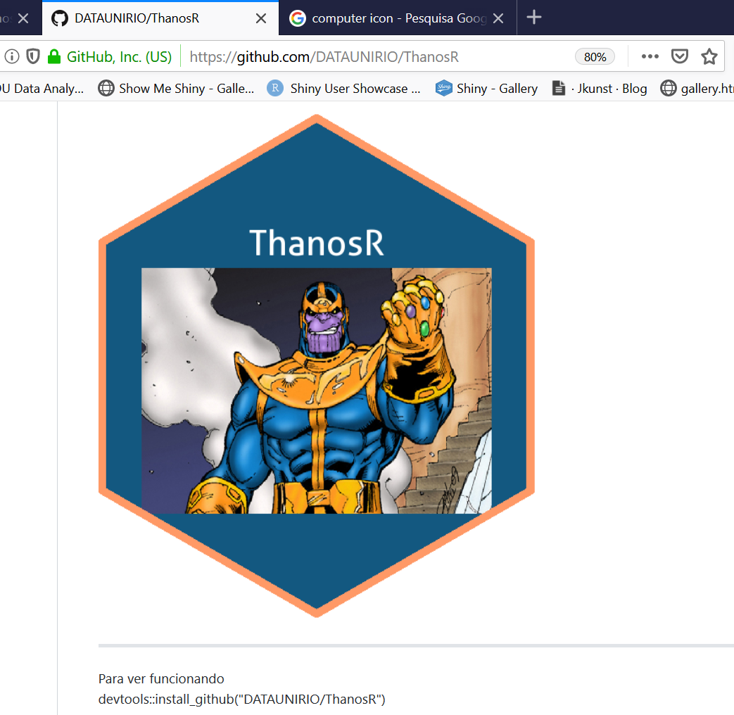
### Para instalar o ThanosR
devtools::install_github("DATAUNIRIO/ThanosR")
------------------------------------------------------------------
### exemplo do funcionamento
library(ThanosR)
data("mtcars")
dim(mtcars)
metade_da_base_de_dados<-estalar_dedos(mtcars)
dim(metade_da_base_de_dados)

Slide 19
5. Trabalhar em equipe

Slide 20
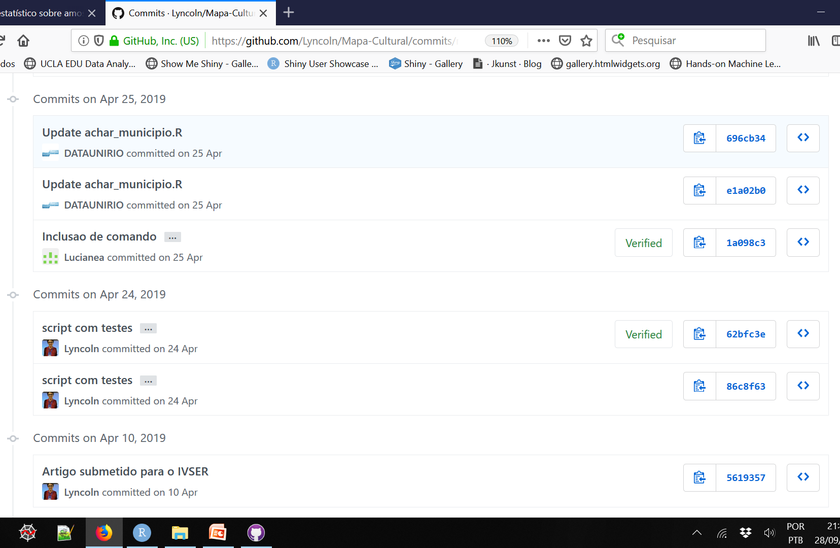

Slide 21
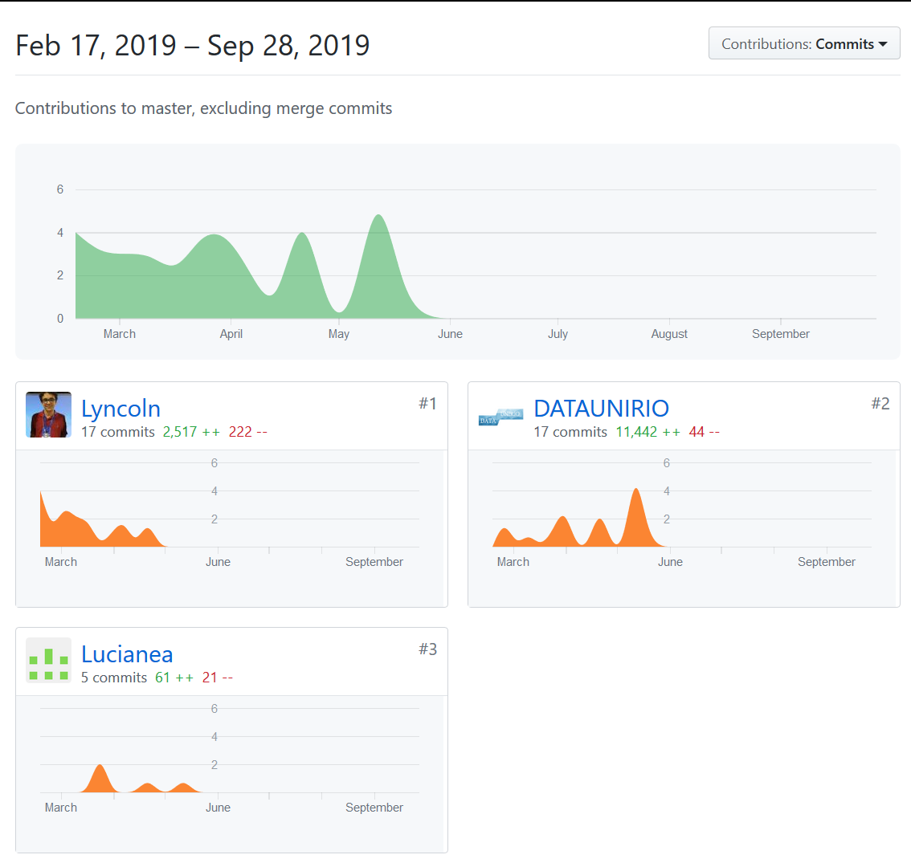

Slide 22
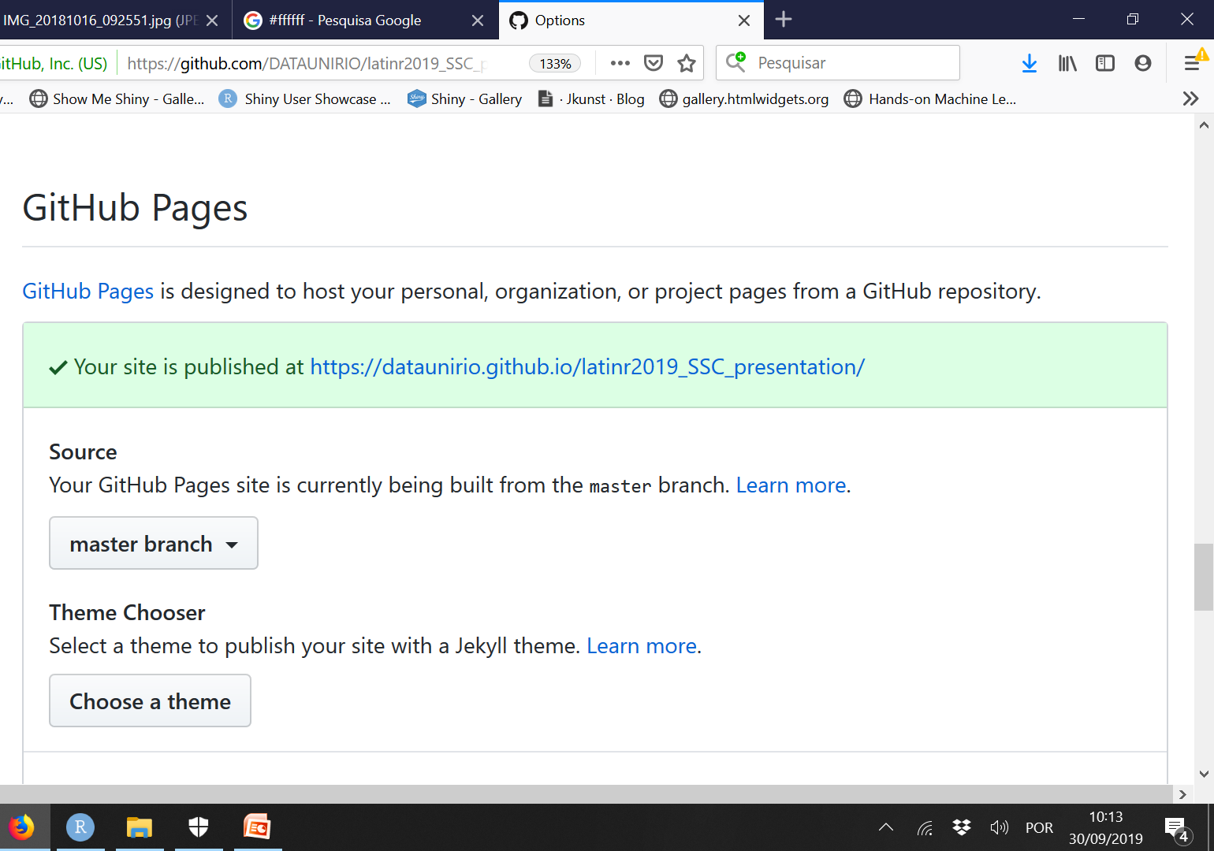
6. Hospedar o meu site
https://dataunirio.github.io/latinr2019_SSC_presentation/#1

Slide 23
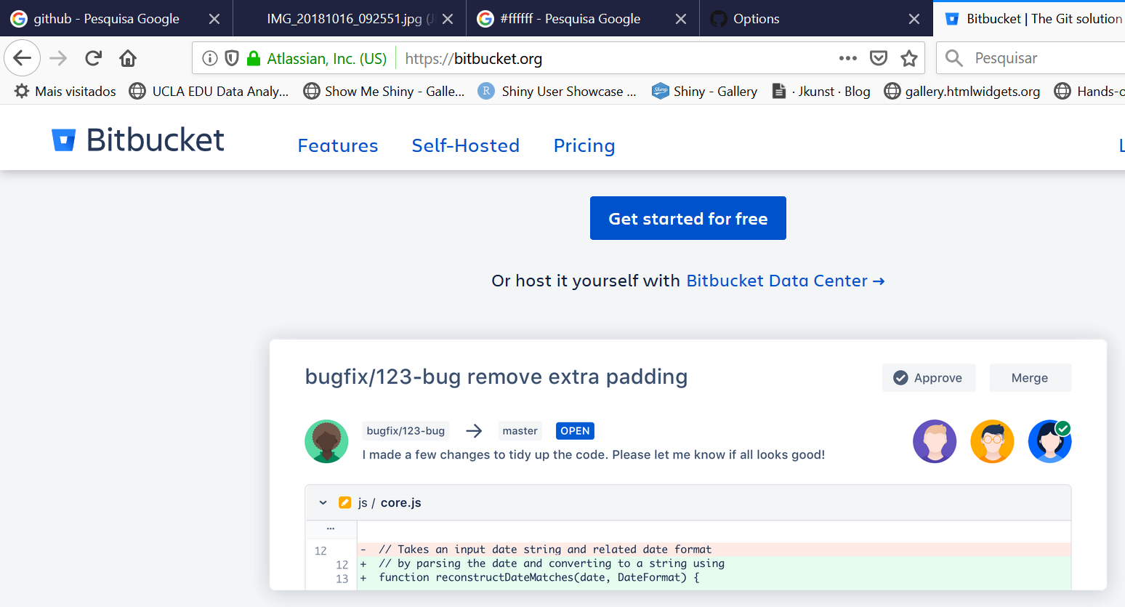
1. Pull request 2.Issues

